Slide 1




LOGO
UNIV/POLTEK
DIGITAL TALENT SCHOLARSHIP
2019
digitalent.kominfo.go.id

Slide 2
Sesi 10 Python (Library and How to Use)
Big Data Analytic

Slide 3
Reading & Writing Text File
Operasi yang kita lakukan terhadap file, di antaranya adalah:
Membuka file
Membaca atau menulis file
Menutup file

Slide 4
Membuka File
Sebelum kita membuka file, tentu harus ada filenya terlebih dahulu.
Buatlah sebuah file teks menggunakan notepad. Simpan di drive. misal C:\ dengan nama test.txt.
Python memiliki fungsi open() untuk membuka file. Fungsi ini mengembalikan sebuah objek file yang digunakan untuk membaca atau mengubah file tersebut. f = open("C:\\test.txt")
Catatan: f = open("C:\\test.txt") memiliki dua tanda \ untuk menandai karakter escape. Bisa juga dengan menggunakan karakter raw r dengan penulisan f = open(r"C:\test.txt")

Slide 5

Membuka File
Kita bisa menyebutkan mode file saat membukanya, apakah pakai mode baca 'r', tulis 'w', atau tambah 'a’.
Kita juga bisa membuka file dalam mode biner 'b’.
Defaultnya adalah mode baca. Dalam mode ini, kita bisa memperoleh semua teks atau string yang ada di dalam file.
Mode biner kita gunakan saat berhubungan dengan file gambar atau file exe.

Slide 6
Membuka File
Mode | Deskripsi
‘r’ | Membuka file untuk dibaca. (default)
‘w’ | Membuka file untuk ditulis. Membuat file baru jika file belum tersedia atau menimpa isi file jika file sudah ada
‘x’ | Membuka file untuk pembuatan eksklusif. Jika file sudah ada, maka operasi akan gagal
‘a’ | Membuka file dan menambahkan karakter di ujung file lama (tanpa menghapus isinya). Membuat file baru bila file belum tersedia
‘t’ | Membuka dalam mode teks. (default)
‘b’ | Membuka file dalam mode biner
‘+’ | Membuka file untuk diupdate (membaca dan menulis)

Slide 7
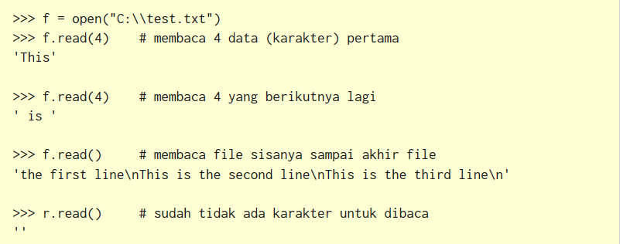
Membaca File
read(n) berfungsi untuk membaca sebanyak n karMetodexakter. Metode ini akan membaca file dan mengembalikan akhir dari file yang dibaca tadi.

Slide 8
Menulis File
Untuk menulis ke dalam file, kita menggunakan mode 'w' pada saat membuka filenya. Atau bisa juga menggunakan mode 'a' untuk menambah isi file dari akhir file awal, tanpa menghapus atau menimpa isinya terlebih dahulu.
Kita harus berhati – hati dalam menggunakan mode 'w' karena bisa menimpa file jika filenya sudah ada. Semua data di file yang tertimpa akan terhapus dan diganti dengan isi baru.

Slide 9
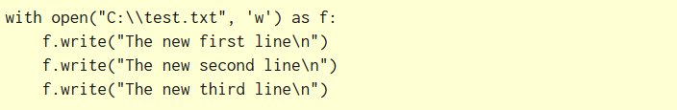
Menulis File
Kita bisa menulis file dengan menggunakan metode write().
Metode ini mengambalikan jumlah karakter yang dituliskan ke dalam file.

Slide 10

Menutup File
File yang sudah terbuka perlu ditutup kembali menggunakan metode close(). Bila Anda tidak menutup file, maka perubahan yang Anda lakukan bisa saja hilang.
Menutup file akan membebaskan memori yang terpakai.

Slide 11
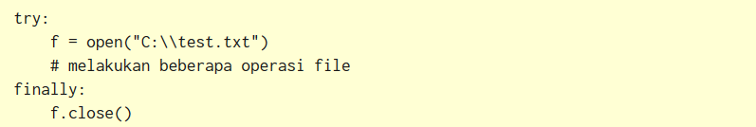
Menutup File
Cara menutup file di atas kurang baik, karena jika ada error pada saat operasi file, maka program akan keluar sebelum menutup file.
Cara yang lebih baik adalah dengan menggunakan blok try…finally.
Dengan begitu, kita dapat menjamin bahwa file akan tetap ditutup walaupun ada error sebelumnya.

Slide 12
Metode Operasi File
Metode | Deskripsi
close() | Menutup file
detach() | Memisahkan buffer biner dari TextIOBase dan mengembalikannya.
fileno() | Mengembalikan integer (file descriptor) file
flush() | Mengosongkan buffer aliran file (filestream)
isatty() | Mengembalikan True jika stream file interaktif
read(n) | Membaca n karakter dari file. Bila tidak ada argumen maka dibaca seluruh isi file.
readable() | Mengembalikan True bila file bisa dibaca
readline() | Membaca dan mengembalikan satu baris file.
readlines() | Membaca dan mengembalikan semua baris sebagai satu list.
seek(offset) | Mengubah posisi kursor file ke offset byte.
seekable() | Mengembalikan True jika stream file mendukung akses random
tell() | Mengembalikan posisi kursor sekarang
truncate(size) | Mengubah ukuran stream file menjadi size byte.
writable() | Mengembalikan True jika stream file bisa ditulis.
write(s) | Menuliskan string s ke file dan mengembalikan jumlah karakter yang dituliskan
writelines(lines) | Menuliskan list lines ke dalam file

Slide 13
Library Python
Terdapat beberapa library yang banyak digunakan di Python:
Pandas
Numpy
Scipy
Matplotlib
Scikit-Learn

Slide 14
Python Pandas
Open-source, Library berlisesnsi BSD
Struktur data yang cepat, fleksibel, ekspresif yang didesain untuk membuat pekerjaan dengan data relational atau labeled mudah dan intuitif.
Merupakan tools analysis pada pemograman Python
Panda dibangun di atas Numpy dan dapat beritegrasi dengan lingkungan komputasi ilmiah dengan banyak 3rd party libraries

Slide 15
Python Pandas – Environment setup
Distribusi Python standar tidak dibundle dengan modul pandas
Windows- Jika menginstall Anaconda Python package, pandas sudah terinstall secara default
Linux
Ubuntu
Fedora
sudo apt-get install python-numpy python-scipy python-matplotlibipythonipythonnotebook
python-pandas python-sympy python-nose
sudo yum install numpyscipy python-matplotlibipython python-pandas sympy
python-nose atlas-devel

Slide 16
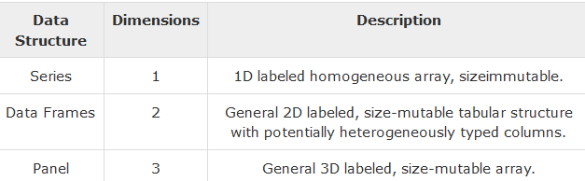
Python Pandas – Struktur Data
Series : Homogeneous data, ukuran dan nilai bersifat Immutabele (tidak bisa dirubah),
DataFrame: Heteregeneous data, ukuran dan data bersifat mutable (dapat dirubah)
Panel: Heteregeneous data, ukuran dan data bersifat mutable (dapat dirubah)

Slide 17
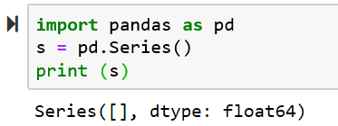
Python Pandas - Membuat series
Empty Series

Slide 18
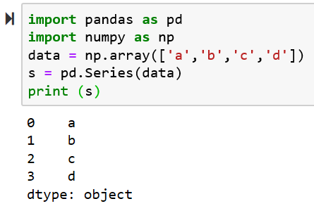
Python Pandas - Membuat series
ndarray
Jika tidak ada indext yang di passing, maka akan di assign default index 0 sampai leng(data)-1

Slide 19
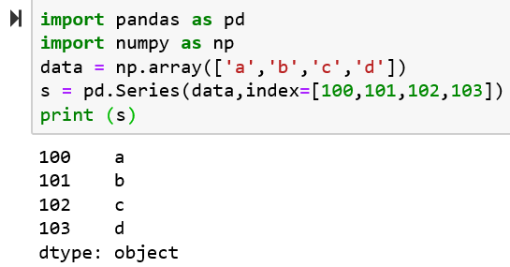
Python Pandas - Membuat series
ndarray
melewatkan( (passed) nilai index

Slide 20
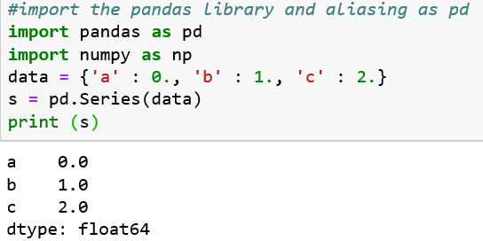
Python Pandas - Membuat series
Dict dapat di passingkan sebagai input dan jika tidak ada indeks yang ditentukan, maka key dictionary diambil dalam urutan untuk mebuat index.
Jika indeks di passingkan / dilewatkan, nilai-nilai dalam data yang sesuai dengan label dalam indeks akan ditarik keluar
Series dari dict

Slide 21
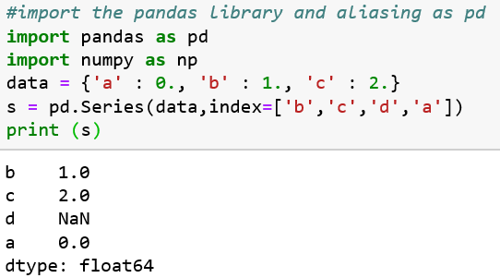
Python Pandas - Membuat series
Series dari dict
Urutan indeks bertahan dan element yang missing diisi dengan NaN (Not a Number)

Slide 22
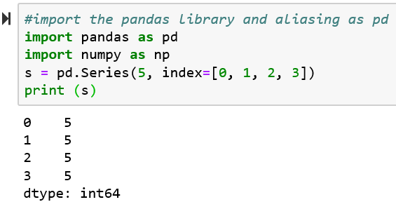
Python Pandas - Membuat series
Series dari scalar
Jika data adalah nilai scalar, index hahrus disediakan. Nilai akan diulang sesuai dengan Panjang index

Slide 23
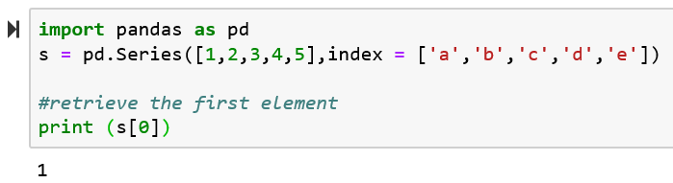
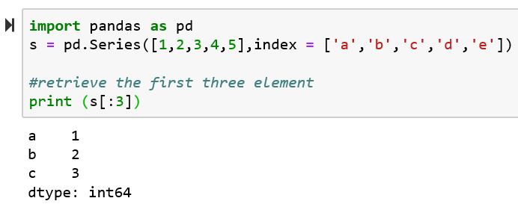
Mengakses Data dari Series dengan Posisi
Mengambil 3 elemen pertama

Slide 24
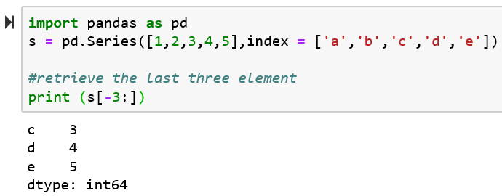
Mengakses Data dari Series dengan Posisi
Mengambil 3 elemen terakhir

Slide 25
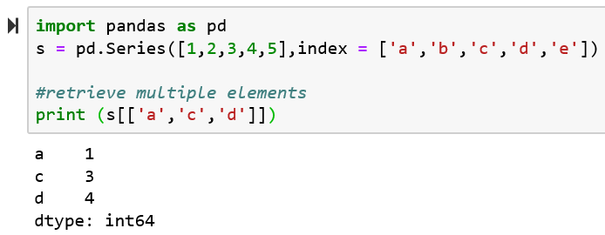
Mengambil Data menggunakan label (Index)
Series bisa dikatakan sebagai fixed-size dict dimana kita bisa mendapatkan dan menetapkan nilai berdasarkan label index

Slide 26
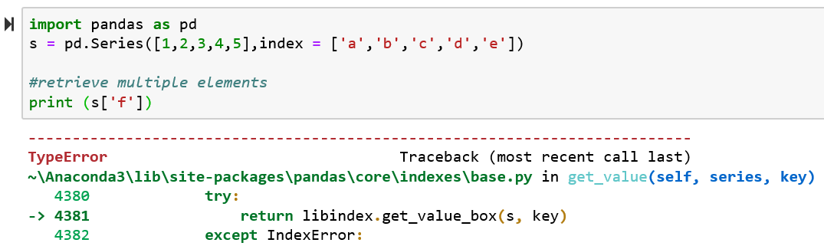
Mengambil Data menggunakan label (Index)

Slide 27
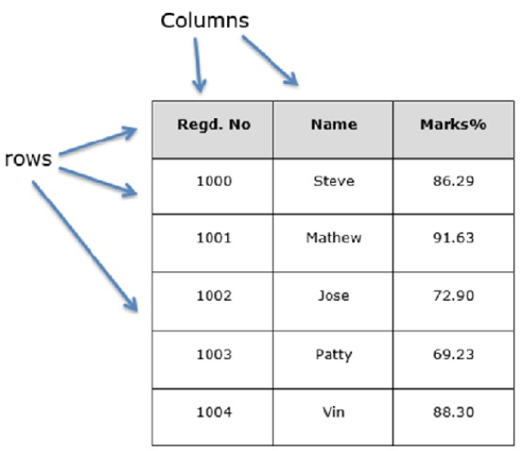
Python Pandas - DataFrame
Mari asumsikan kita membuat data frame dengan data siswa
Anda dapat berpikir ini sebagai tabel SQL atau spreadsheet data

Slide 28
Python Pandas - DataFrame
Membuat pandas DataFrame dapat menggunakan beberapa inputan seperti:
Lists
Dict
Series
Numpy ndarrays
Another DataFrame

Slide 29
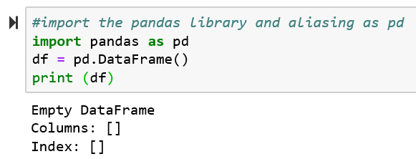
Python Pandas – Membuat DataFrame
Empty DataFrame

Slide 30
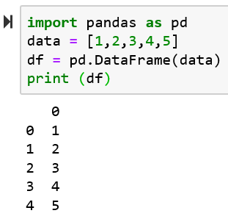
Python Pandas – Membuat DataFrame
DataFrame dari Lists

Slide 31
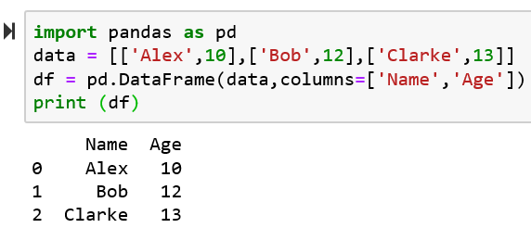
Python Pandas – Membuat DataFrame
DataFrame dari Lists

Slide 32
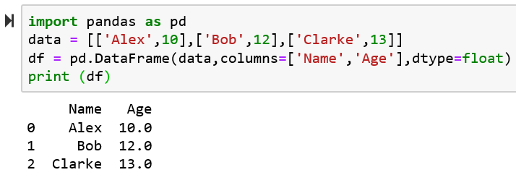
Python Pandas – Membuat DataFrame
DataFrame dari Lists
Dtype parameter mengubah jenis tipe data Age menjadi floating point

Slide 33
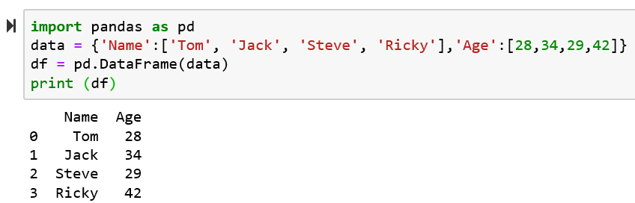
Python Pandas – Membuat DataFrame
DataFrame dari Dict of ndarrays / Lists
Semua ndarrays harus memiliki Panjang yang sama. Jika tidak ada indeks yang di passing, maka Panjang indeks harus sama dengan Panjang array
Jika tidak ada indeks yang di passing maka n indeks sama dengan Panjang array

Slide 34
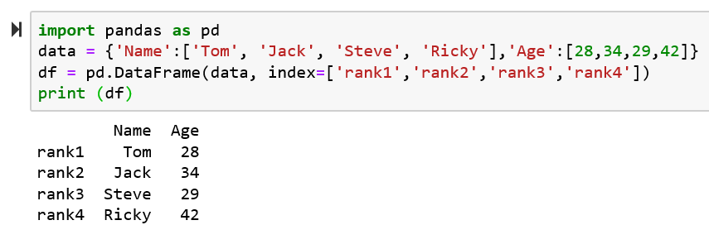
Python Pandas – Membuat DataFrame
Membuat indext data frame menggunakan array

Slide 35
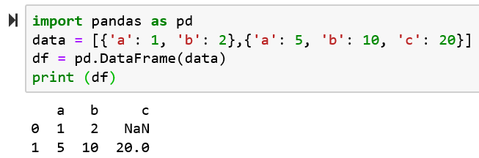
Python Pandas – Membuat DataFrame
Membuat DataFrame dari List of Dicts
List dictionaries dapat dipassingkan sebagai input data untuk membuat DataFrame
Key dictionary secara default diambil sebagai nama kolom
Nan (Not a Number) ditambahkan ke area yang missing

Slide 36
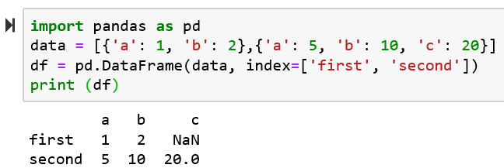
Python Pandas – Membuat DataFrame
Membuat DataFrame dari List of Dicts

Slide 37
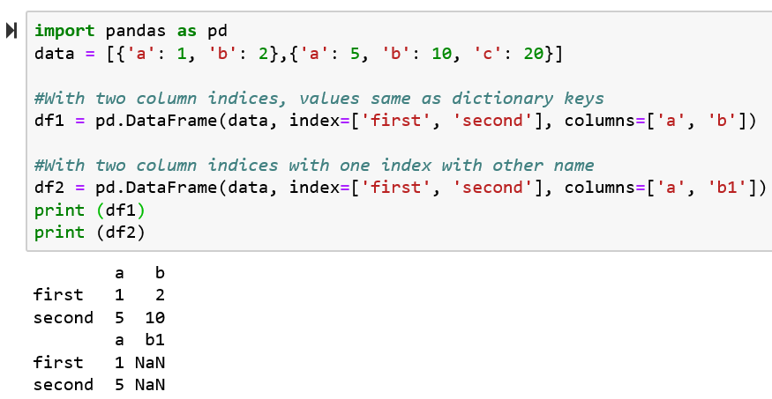
Python Pandas – Membuat DataFrame
Membuat DataFrame dari List of Dicts
Membuat DataFrame dengan list of dictionary, indeks baris, dan indeks kolom

Slide 38
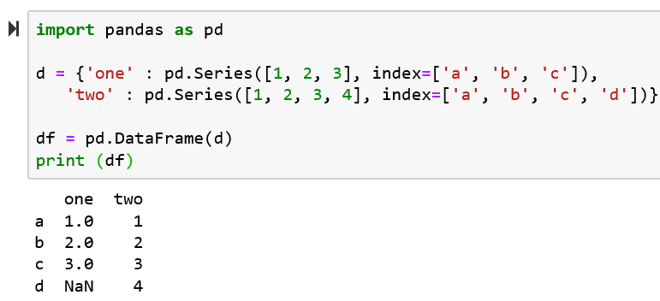
Python Pandas – Membuat DataFrame
Membuat DataFrame dari Dict of Series
Indeks merupakan semua indeks yang di passing

Slide 39
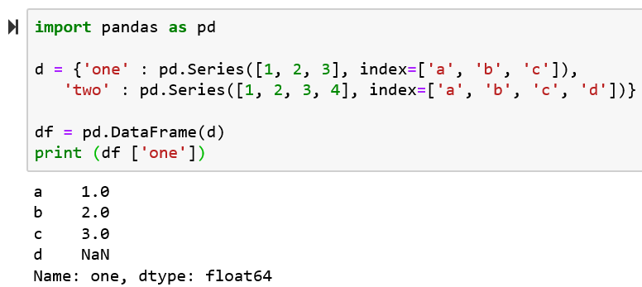
Python Pandas – Column Selection
Memilih kolom dari DataFrame

Slide 40
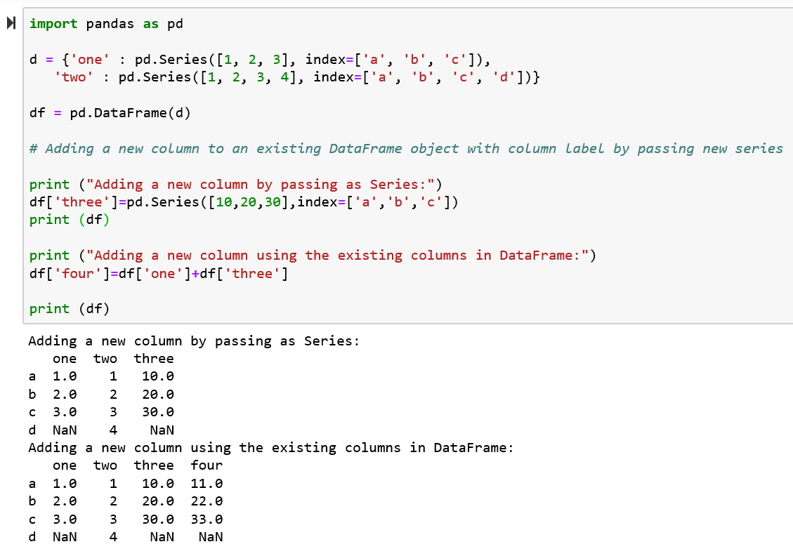
Python Pandas – Column Addition
Menambah kolom baru pada Data Frame yangsudah ada

Slide 41
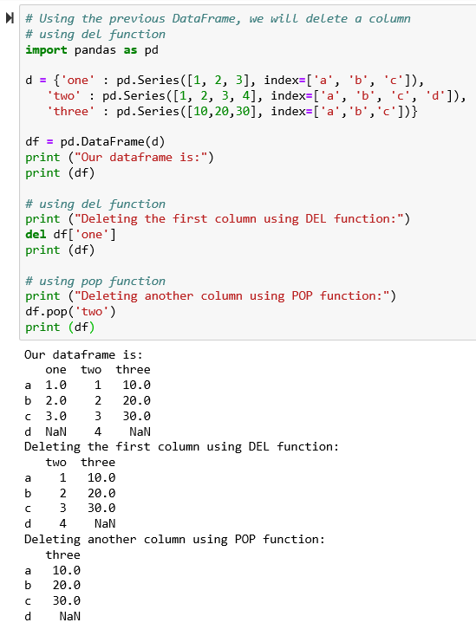
Python Pandas – Column Deletion
Menghapus kolom baru pada Data Frame yang sudah ada

Slide 42
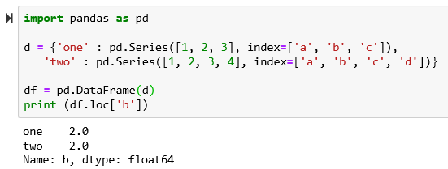
Python Pandas – Row Selection, Addition, Deletion
Selection by Label - Baris dapat dipilih dengan melewati label baris ke fungsi loc.

Slide 43
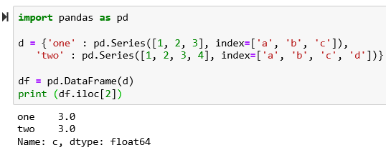
Python Pandas – Row Selection, Addition, Deletion
Selection by integer location – passing lokasi integer ke fungsi iloc

Slide 44
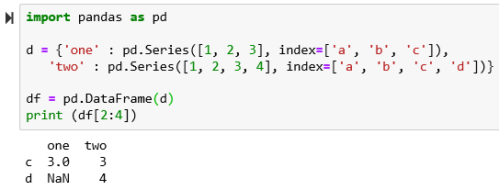
Python Pandas – Row Selection, Addition, Deletion
Slice Rows – Multiple row dapat dipilih menggunakan operator ‘:’

Slide 45
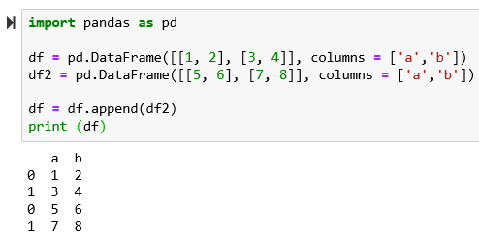
Python Pandas – Row Selection, Addition, Deletion
Addition of Rows– Penambahan baris baru ke DatFrame menggunakan fungsi append, ini akan menambahkan baris di bagian akhir

Slide 46
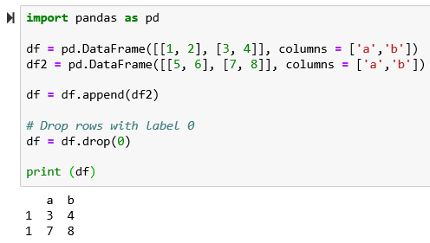
Python Pandas – Row Selection, Addition, Deletion
Deletion of Rows– Gunakan label indeks untuk menghapus baris dari DataFrame. Jika terdapat label ganda, maka multiple rows akan dihapus
Jika diperhatikan contoh sebelumnya labelnya duplikat / ganda.

Slide 47
Lab – Cognitiveclass PY0101EN
Module 4 Lab – Reading Files
Module 4 Lab – Writing Files
Module 4 Lab – Loading Data and Viewing Data

Slide 48
Python Numpy
Numpy merupakan package Python untuk numerical python.
Library yang terdiri dari objek array multidimensi
Dikembangkan pertama kali oleh Jim Hugunin. Tahun 2005, Travis Oliphant menciptakan package Numpy dengan menggabungkan fitur Numarray kedalam package Numeric.
Open source - Terdapat banyak kontributor

Slide 49
Python Numpy
Dengan menggunakan NumPy, developer dapat melakukan operasi berikut:
Operasi matematika dan logis pada array
Fourier transforms dan routine untuk manipulasi bentuk
Operasi yang berkaitan dengan aljabar linear. Numpy memiliki fungsi yang build in untuk aljabar linear
Numy sering digunakan Bersama dengan package-package seperti Scipy (Scientific Python) dan Mat-plotlib (plotting library).

Slide 50
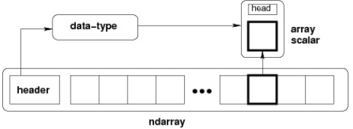
Numpy – Ndarray Object
Objek yang paling penting yang didefinisikan dalam Numpy adalah array N-dimensi yang disebut nd array
Ini menggambarkan koleksi item dengan tipe yang sama.
Setiap item dalam ndarray memiliki ukuran blok yang sama dalam memori
Setiap elemen dalam ndarray adalah objek dari data-type object (disebut dtype)

Slide 51
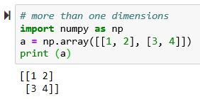
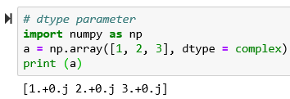
Contoh

Slide 52
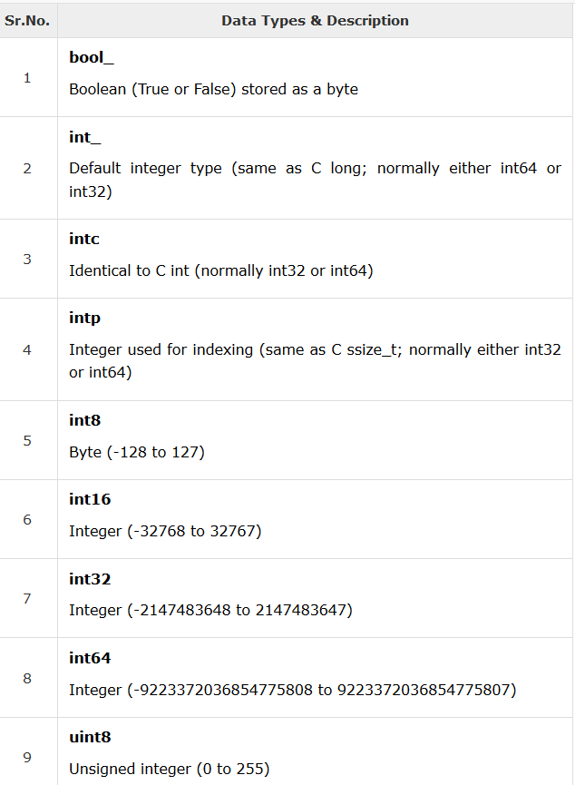
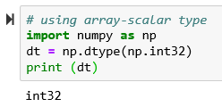
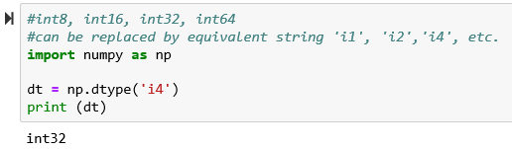
Numpy – Tipe Data

Slide 53
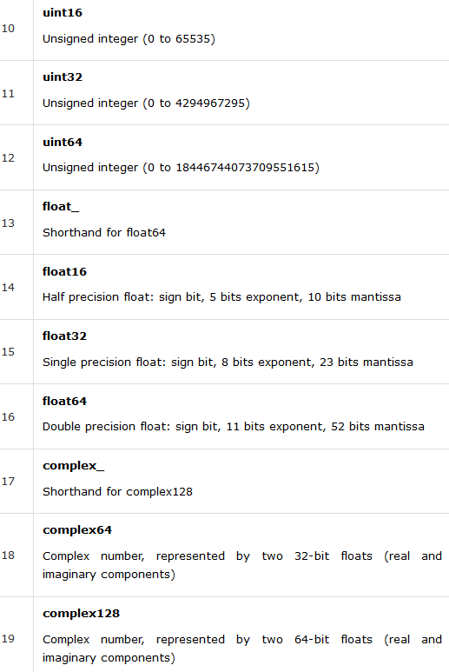
Numpy – Tipe Data

Slide 54
Numpy – Array Atriibutes
Beberapa Atribut array Numpy
ndarray.shape
ndarray.ndim
numpy.itemsize
numpy.flags

Slide 55
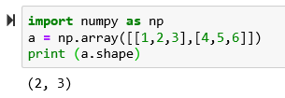
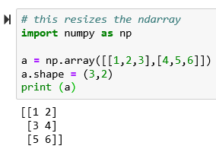
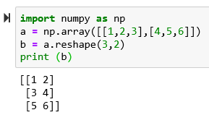
Numpy – Array Atriibutes
ndarray.shape – atribut array yang mengembalikan tuple yang terdiri dimensi array dan juga dapat digunakan untuk mengubah ukuran array
Reshape function untuk merubah ukuran array

Slide 56
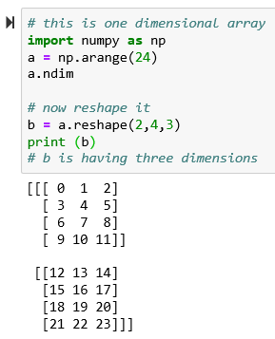
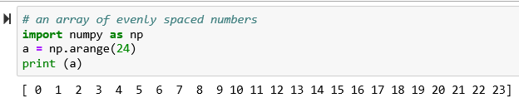
Numpy – Array Atriibutes
ndarray.ndim – atribut array untuk mengembalikan jumlah dimensi array

Slide 57
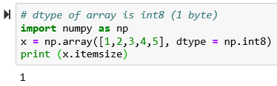
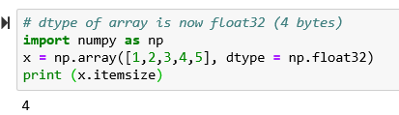
Numpy – Array Atriibutes
numpy.itemsize – atribut array untuk mengembalikan jumlah dimensi array

Slide 58
Lab – Cognitiveclass PY0101EN
Module 5 Lab – Working with 1 D-Numpy Arrays
Module 5 Lab – Working with 2 D-Numpy Arrays

Slide 59
Tugas – Review Questions
Kerjakan Review Questions Cognitiveclass Module 4 dan Module 5

Slide 60
Referensi
https://courses.cognitiveclass.ai
https://www.petanikode.com
Mueller, John Paul. Beginning Programming with Python for Dummies, John Wiley & Sons, Incorporated, 2014
https://www.tutorialspoint.com/python
http://pandas.pydata.org/pandas-docs/stable/getting_started/overview.html

Slide 61





IKUTI KAMI
digitalent.kominfo
digitalent.kominfo
DTS_kominfo
Digital Talent Scholarship 2019
Pusat Pengembangan Profesi dan Sertifikasi
Badan Penelitian dan Pengembangan SDM
Kementerian Komunikasi dan Informatika
Jl. Medan Merdeka Barat No. 9
(Gd. Belakang Lt. 4 - 5)
Jakarta Pusat, 10110
digitalent.kominfo.go.id

